Slide 1
CẤU TRÚC DỮ LIỆU VÀ GIẢI THUẬT (501040)
Chương 6: Danh sách và chuỗi

Slide 2
Danh sách trừu tượng
Một danh sách (list) kiểu T
  Một dãy hữu hạn kiểu T
  Một số tác vụ:
    1. Khởi tạo danh sách rỗng (create)
    2. Kiểm tra rỗng (empty)
    3. Kiểm tra đầy (full)
    4. Tính kích thước (size)
    5. Xóa rỗng danh sách (clear)
    6. Thêm một giá trị vào danh sách tại một ví trí cụ thể (insert)
    7. Lấy một giá trị tại một vị trí cụ thể ra khỏi danh sách (remove)
    8. Nhận về giá trị tại một vị trí cụ thể (retrieve)
    9. Thay thế một giá trị tại một vị trí cụ thể (replace)
    10. Duyệt danh sách và thi hành một tác vụ tại mỗi vị trí (traverse)

Slide 3

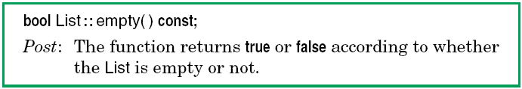


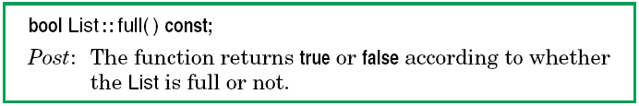
Thiết kế các phương thức

Slide 4
Chỉ số các phần tử
Đánh chỉ số một danh sách có n phần tử:
  Đánh chỉ số từ 0, 1, … các phần tử
  Ví dụ: a₀, a₁, a₂, …, a_{n-1}
  Phần tử a_{idx} đứng sau a_{idx-1} và trước a_{idx+1} (nếu có)
Dùng chỉ số:
  Tìm thấy một phần tử, trả về vị trí (chỉ số) của nó.
  Thêm vào một phần tử tại vị trí idx thì chỉ số các phần tử cũ từ idx trở về sau đều tăng lên 1.
  Chỉ số này được dùng bất kể danh sách được hiện thực thế nào ở cấp vật lý.

Slide 5
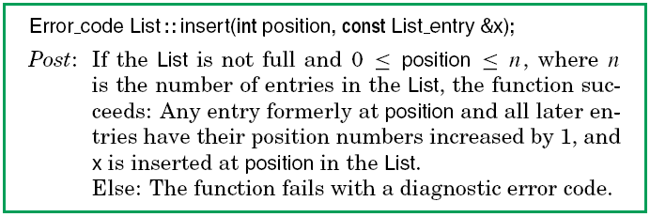
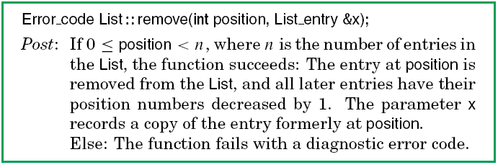
Phương thức insert và remove

Slide 6
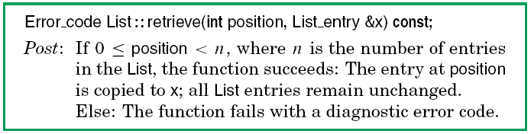
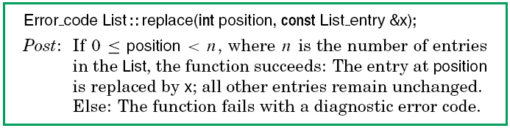
Phương thức retrieve và replace

Slide 7
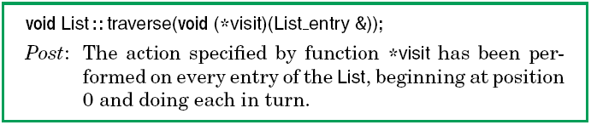
Phương thức traverse và tham số hàm
void print_int(int &x) { cout << x << “ ”; }
void increase_int(int &x) { x++; }
void main() {
  List<int> alist;
  …
  alist.traverse(print_int);
  …
  alist.traverse(increase_int);
  …
}
Khi gọi tham số hàm,
chương trình dịch phải
nhìn thấy hàm được gọi.
Tùy theo mục đích mà gọi
các hàm khác nhau.

Slide 8
Hiện thực danh sách liên tục
template <class List_entry>
class List {
public:
// methods of the List ADT
List( );
int size( ) const;
bool full( ) const;
bool empty( ) const;
void clear( );
void traverse(void (*visit)(List_entry &));
Error_code retrieve(int position, List_entry &x) const;
Error_code replace(int position, const List_entry &x);
Error_code remove(int position, List_entry &x);
Error_code insert(int position, const List_entry &x);
protected:
// data members for a contiguous list implementation
int count;
List_entry entry[max_list];
};

Slide 9
Thêm vào một danh sách liên tục
z
0
1
2
3
4
5
6
7
8
9
a
b
c
d
d
e
e
f
f
g
g
h
h
count=9
count=8
insert(3, ‘z’)

Slide 10
Giải thuật thêm vào một danh sách liên tục
Algorithm Insert
Input: position là vị trí cần thêm vào, x là giá trị cần thêm vào
Output: danh sách đã thêm vào x
1. if list đầy
1.1. return overflow
2. if position nằm ngoài khoảng [0..count]
2.1. return range_error
//Dời tất cả các phần tử từ position về sau 1 vị trí
3. for index = count-1 down to position
3.1. entry[index+1] = entry[index]
4. entry[position] = x //Gán x vào vị trí position
5. count++ //Tăng số phần tử lên 1
6. return success;
End Insert

Slide 11
Mã C++ thêm vào một danh sách liên tục
template <class List_entry>
Error_code List<List_entry> :: insert(int position, const List_entry &x) {
if (full( ))
return overflow;
if (position < 0 || position > count)
return range_error;
for (int i = count − 1; i >= position; i−−)
entry[i + 1] = entry[i];
entry[position] = x;
count++;
return success;
}

Slide 12
Xóa từ một danh sách liên tục
x
0
1
2
3
4
5
6
7
8
9
a
b
c
d
d
e
e
f
f
g
g
h
h
count=7
count=8
remove(3, x)

Slide 13
Giải thuật xóa từ một danh sách liên tục
Algorithm Remove
Input: position là vị trí cần xóa bỏ, x là giá trị lấy ra được
Output: danh sách đã xóa bỏ phần tử tại position
1. if list rỗng
1.1. return underflow
2. if position nằm ngoài khoảng [0..count-1]
2.1. return range_error
3. x = entry[position] //Lấy x tại vị trí position ra
4. count-- //Giảm số phần tử đi 1
//Dời tất cả các phần tử từ position về trước 1 vị trí
5. for index = position to count-1
5.1. entry[index] = entry[index+1]
6. return success;
End Remove

Slide 14
Giải thuật duyệt một danh sách liên tục
Algorithm Traverse
Input: hàm visit dùng để tác động vào từng phần tử
Output: danh sách được cập nhật bằng hàm visit
//Quét qua tất cả các phần tử trong list
1. for index = 0 to count-1
1.1. Thi hành hàm visit để duyệt phần tử entry[index]
End Traverse

Slide 15
Mã C++ duyệt một danh sách liên tục
template <class List_entry>
void List<List_entry> :: traverse(void (*visit)(List_entry &))
/* Post: Tác vụ cho bởi hàm visit sẽ được thi hành tại mỗi
thành phần của list bắt đầu từ vị trí 0 trở đi. */
{
for (int i = 0; i < count; i++)
(*visit)(entry[i]);
}

Slide 16

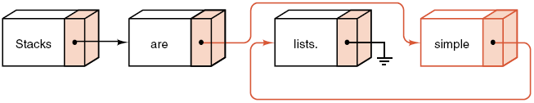
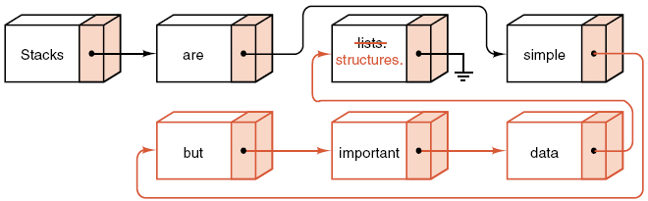
Danh sách liên kết đơn (DSLK đơn)

Slide 17
Hiện thực DSLK đơn
template <class List_entry>
class List {
public:
// Specifications for the methods of the list ADT go here.
// The following methods replace compiler-generated defaults.
List( );
~List( );
List(const List<List_entry> &copy);
void operator = (const List<List_entry> &copy);
protected:
// Data members for the linked list implementation now follow.
int count;
Node<List_entry> * head;
// The following auxiliary function is used to locate list positions
Node<List_entry> *set_position(int position) const;
};

Slide 18
Tìm vị trí trên DSLK đơn
Nhu cầu:
  Nhập vào chỉ số của một phần tử
  Cho biết đó là phần tử nào (con trỏ chỉ đến phần tử)
Ý tưởng:
  Bắt đầu từ phần tử đầu tiên
  Di chuyển đúng position bước thì đến được phần tử cần tìm
  Phải đảm bảo là position nằm trong khoảng [0..count-1]

Slide 19
Giải thuật tìm vị trí trên DSLK đơn
Algorithm Set position
Input: position là vị trí cần tìm
Output: con trỏ chỉ đến phần tử tại vị trí cần tìm
1. set q to head
2. for index =0 to position //Thi hành position bước
2.1. advance q to the next element //Trỏ q đến phần tử kế tiếp
3. return q
End Set position
set_position(2)
q
index=0
index=1
index=2
head
x
y
z
m

Slide 20
Mã C++ tìm vị trí trên DSLK đơn
template <class List_entry>
Node<List_entry> *List<List_entry> :: set_position(int position) const
/* Pre: position là vị trí hợp lệ trong list, 0 < position < count.
Post: Trả về một con trỏ chỉ đến Node đang ở vị trí position
*/
{
Node<List_entry> *q = head;
for (int i = 0; i < position; i++)
q = q->next;
return q;
}

Slide 21
Thêm vào một DSLK đơn
previous_node
following_node
phần tử tại vị trí position
x
y
phần tử tại vị trí position-1
bây giờ, phần tử này
có vị trí position+1
new_node
a
bây giờ, phần tử này
có vị trí position

Slide 22
Giải thuật thêm vào một DSLK đơn
Algorithm Insert
Input: position là vị trí thêm vào, x là giá trị thêm vào
Output: danh sách đã thêm vào x tại vị trí position
1. Nếu position > 0
1.1. Trỏ previous đến phần tử tại vị trí position-1
1.2. Trỏ following đến phần tử sau previous
2. Ngược lại
2.1. Trỏ following đến head
3. Tạo ra node mới là new_node với giá trị x
4. Trỏ next của new_node đến following
5. Nếu position là 0
5.1. Trỏ head đến new_node
6. Ngược lại
6.1. Trỏ next của previous đến new_node
7. Tăng số lượng các phần tử lên 1
End Insert

Slide 23
Mã C++ thêm vào một DSLK đơn
template <class List_entry>
Error_code List<List_entry> :: insert(int position, const List_entry &x) {
if (position < 0 || position > count)
return range_error;
Node<List_entry> *new_node, *previous, *following;
if (position > 0) {
previous = set_position(position − 1);
following = previous->next;
} else following = head;
new_node = new Node<List_entry>(x, following);
if (new_node == NULL) return overflow;
if (position == 0) head = new_node;
else previous->next = new_node;
count++;
return success;
}

Slide 24
Xóa bỏ từ một DSLK đơn
previous_node
following_node
x
y
z
phần tử tại vị trí position-1
phần tử tại vị trí position
phần tử tại vị trí position+1
bây giờ, phần tử này
có vị trí position

Slide 25
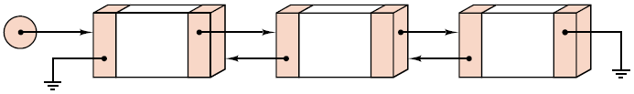
DSLK kép (Doubly linked list)

Slide 26
Định nghĩa DSLK kép
template <class List_entry>
class List {
public:
// Add specications for methods of the list ADT.
// Add methods to replace compiler generated defaults.
protected:
// Data members for the doubly-linked list implementation follow:
int count;
mutable int current_position;
mutable Node<List_entry> *current;
// The auxiliary function to locate list positions follows:
void set_position(int position) const;
};
Các hàm hằng (const) có thể thay đổi giá trị của các biến mutable này

Slide 27
Định nghĩa Node cho DSLK kép
template <class Node_entry>
struct Node {
// data members
Node_entry entry;
Node<Node_entry> *next;
Node<Node_entry> *back;
// constructors
Node( );
Node(Node_entry, Node<Node_entry> *link_back = NULL,
Node<Node_entry> *link_next = NULL);
};
z

Slide 28
Tìm vị trí trong DSLK kép
set_position(8)
set_position(6)
current
current_position
x
y
z
m
position = 5
position = 6
position = 7
position = 8

Slide 29
Thêm vào trong DSLK kép
phần tử tại vị trí position-1
previous
following
phần tử tại vị trí position
x
z
current
y
new_node
phần tử này bây giờ
có vị trí là position+1
phần tử này bây giờ
có vị trí là position

Slide 30
Thêm vào trong DSLK kép
Algorithm Insert
Input: x là giá trị cần thêm vào tại position (0<=position<=count)
Output: danh sách đã thêm giá trị x vào vị trí position
1. if position là 0
1.1. if số phần tử là 0
1.1.1. Trỏ following đến NULL
1.2. Trỏ preceding đến NULL
2. else
2.1. Trỏ preceding đến vị trí position -1, following đến vị trí position
3. Tạo ra phần tử mới new_node
4. Trỏ next và back của new_node đến following và preceding
5. if preceding khác rỗng
5.1. Trỏ next của preceding đến new_node
6. if following khác rỗng
6.1. Trỏ back của following đến new_node
7. Tăng số phần tử lên 1
End Insert

Slide 31
Mã C++ thêm vào trong DSLK kép
template <class List_entry>
Error_code List<List_entry> :: insert(int position, const List_entry &x) {
Node<List_entry> *new node, *following, *preceding;
if (position < 0 || position > count) return range_error;
if (position == 0) {
if (count == 0) following = NULL;
else { set_position(0); following = current; }
preceding = NULL;
} else {
set_position(position − 1);
preceding = current; following = preceding->next;
}
new_node = new Node<List_entry>(x, preceding, following);
if (new_node == NULL) return overflow;
if (preceding != NULL) preceding->next = new_node;
if (following != NULL) following->back = new_node;
current = new_node; current_position = position;
count++;
return success;
}

Slide 32
So sánh cách hiện thực liên tục và cách hiện thực liên kết
DS liên tục thích hợp khi:
  Kích thước từng phần tử là rất nhỏ
  Kích thước của cả danh sách (số phần tử) đã biết khi lập trình
  Có ít sự thêm vào hay loại bỏ ở giữa danh sách
  Hình thức truy cập trực tiếp là quan trọng
DSLK thích hợp khi:
  Kích thước từng phần tử là lớn
  Kích thước của danh sách không biết trước
  Có nhiều sự thêm vào, loại bỏ, hay xắp xếp các phần tử trong danh sách

Slide 33
Chuỗi (string)
Chuỗi là một dãy các ký tự
Ví dụ:
  “This is a string” là 1 chuỗi có 16 ký tự
  “” là một chuỗi rỗng (có 0 ký tự)
Chuỗi trừu tượng:
  Có thể xem là danh sách
  Có các tác vụ thường dùng:
    Sao chép (strcpy)
    Nối kết (strcat)
    Tính chiều dài (strlen)
    So sánh 2 chuỗi (strcmp)
    Tìm một chuỗi trong chuỗi khác (strstr)

Slide 34
Chuỗi trên C
Có kiểu là char *
Kết thúc bằng ký tự ‘\0’ (NULL)
  Số phần tử trong bộ nhớ nhiều hơn chiều dài chuỗi là 1
Cần chuẩn bị bộ nhớ cần thiết khi thao tác
  Ví dụ:
    char *str1, *str2;
    …
    delete str2;
    str2 = new char[strlen(str1) + 1];
    strcpy(str2, str1);

Slide 35
Thiết kế lại kiểu dữ liệu chuỗi
class String {
public: // methods of the string ADT
String( );
~String( );
String (const String &copy); // copy constructor
String (const char * copy); // conversion from C-string
String (List<char> &copy); // conversion from List
void operator = (const String &copy);
const char *c_str( ) const; // conversion to C-style string
protected:
char *entries;
int length;
};

Slide 36
Thiết kế các toán tử cần thiết
bool operator == (const String &first, const String &second);
bool operator > (const String &first, const String &second);
bool operator < (const String &first, const String &second);
bool operator >= (const String &first, const String &second);
bool operator <= (const String &first, const String &second);
bool operator != (const String &first, const String &second);
bool operator == (const String &first, const String &second) {
return strcmp(first.c_str( ), second.c_str( )) == 0;
}

Slide 37
Khởi tạo với chuỗi C
String :: String (const char *in_string)
/* Pre: The pointer in_string references a C-string.
Post: The String is initialized by the C-string in_string. */
{
length = strlen(in_string);
entries = new char[length + 1];
strcpy(entries, in_string);
}

Slide 38
Khởi tạo với danh sách ký tự
String :: String (List<char> &in_list)
/* Post: The String is initialized by the character List in_list. */
{
length = in_list.size( );
entries = new char[length + 1];
for (int i = 0; i < length; i++)
in_list.retrieve(i, entries[i]);
//Gán ‘\0’ để kết thúc chuỗi
entries[length] = ‘\0’;
}

